Slide 1
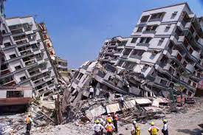
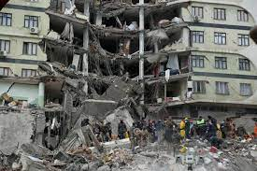
自然災害-地震
李苡瑄

Slide 2
地震是怎樣形成的?
由於地殼運動引起地殼岩層斷裂錯動而發生的地殼震動，稱為地震。

Slide 3
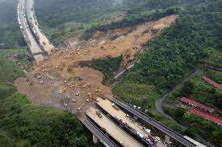
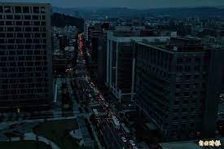
地震的影響
地震之後更會有不少規模較 少的震動，主要的次生災害有水災山崩及停電等。

Slide 4
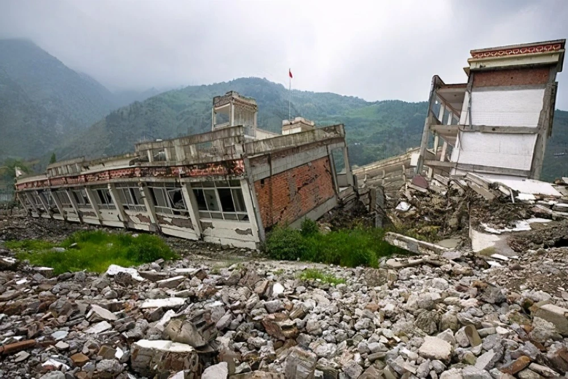
舉例:
1.台灣921大地震，罹難人數
:2329人，有8772人受傷
2.日本311大地震，罹難和失
蹤人數 :18430人
3.中國的汶川地震，遇難人數
:69277人 ，17923人失蹤

Slide 5
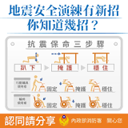
如何預防地震?
地震時最重要就是保護頭頸避免受傷，應立即採「趴下、掩護、穩住」的動作，躲在桌下或是牆角。

Slide 6
問題:
1.地震對生活有甚麼影響?
2.舉例中有哪些國家的三大地震?

Slide 7
答案
1.水災、山崩、停電
台灣921、日本311、中國汶川

